Slide 1

Classes abstratas

Slide 2
Classes abstratas
• São classes que não podem ser instanciadas.
• É uma forma de garantir herança total: somente subclasses não abstratas podem ser instanciadas, mas nunca a superclasse abstrata.

Slide 3
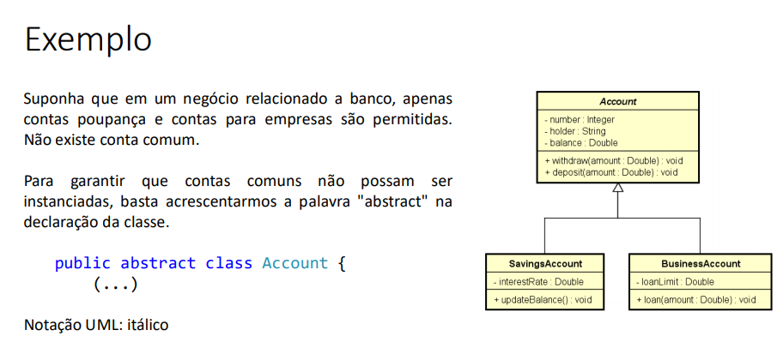

Slide 4
Métodos abstratos

Slide 5
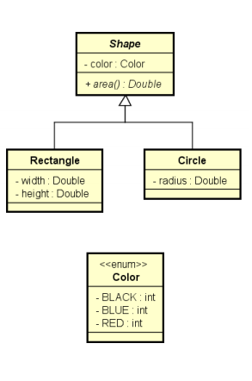
Métodos abstratos
• São métodos que não possuem implementação.
• Métodos precisam ser abstratos quando a classe é genérica demais para conter sua implementação.
• Se uma classe possuir pelo menos um método abstrato, então esta classe também é abstrata. • Notação UML: itálico

Slide 6
Reproduzir o Código no Eclipse

Slide 7
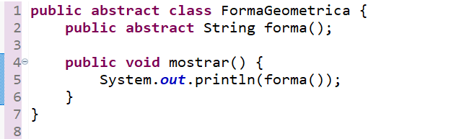

Slide 8
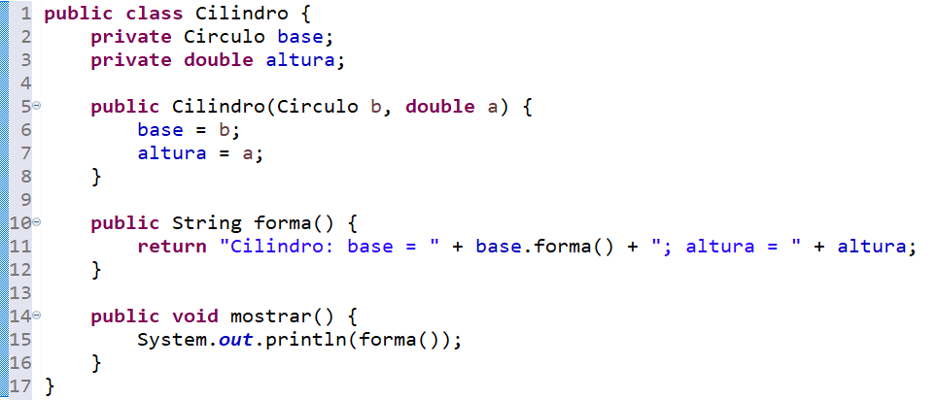

Slide 9
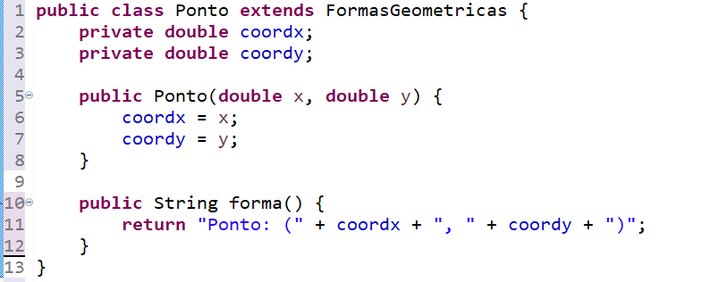

Slide 10
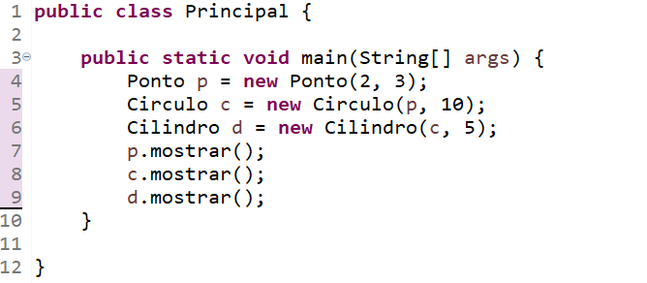


Slide 11
Exercício
Fazer um programa para ler os dados de N figuras (N fornecido pelo usuário), e depois mostrar as áreas destas figuras na mesma ordem em que foram digitadas.

